Slide 1
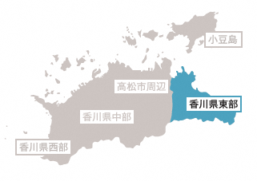
さぬき市・お遍路コース
さぬき市には四国遍路の86番・87番札所と結願寺・88番札所大窪寺があります。それぞれに願いを胸に抱いて、弘法大師のふるさとでもある香川の札所をめぐりましょう。
行程表
車を利用するコース
▼
志度寺（参拝約1時間） 四国霊場八十八ヶ所・第86番札所 大きな五重塔が目印の志度寺
▼
長尾寺（参拝約30分） 四国霊場八十八ヶ所・第87番札所 静御前が得度した長尾寺
▼
道の駅「ながお」 地元で採れた野菜や特産品を販売している道の駅 近くにある「おへんろ交流サロン」に立ち寄ってみては！
▼
大窪寺（参拝約30分） 四国霊場八十八ヶ所・第88番札所 「結願の寺」として知られる大窪寺
▼ 車を利用して帰途へ
（車で20分）
（車で10分）
（車で20分）

Slide 2
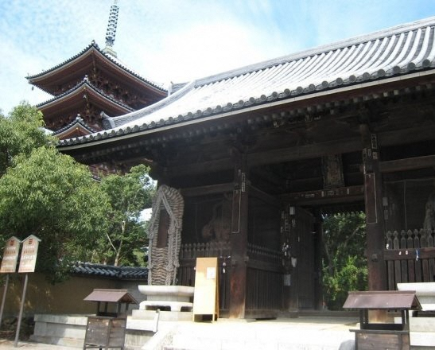
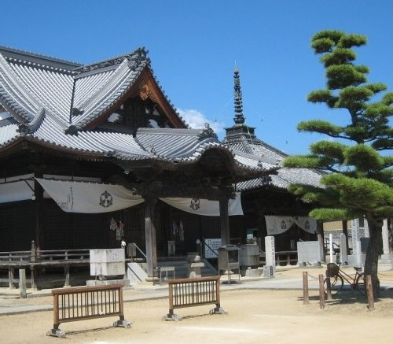
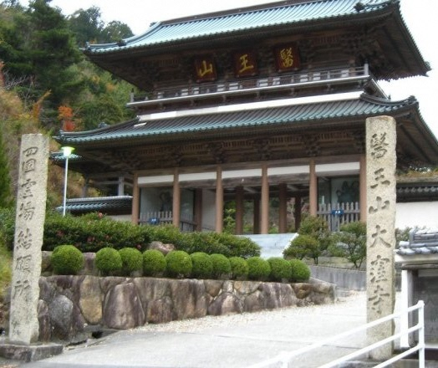
お遍路 霊場紹介
志度寺
連絡先 087-894-0086
四国霊場八十八ヶ所・第86番札所。大きな五重塔が目印の志度寺は、瀬戸内海（志度湾）がすぐ近くにあり、あたりに潮の香りが漂います。寺には、志度寺縁起にもなっている、竜神から宝珠を取り返す「海女の玉取り伝説」をはじめ、屋島で敗れた平家の落人が身を寄せたという説もあります。また、石と白砂の美しい枯山水庭園「無染庭」も一見の価値あり！
長尾寺
連絡先 0879-52-2041
四国霊場八十八ヶ所・第87番札所で、街中にあります。山門の仁王門は鐘楼を兼ねており、大草鞋がかかっています。その門前にある「経幢（きょうどう）」は元寇の役の出征将兵の霊を慰めるために建てられた供養塔で、国の重要文化財に指定されています。源義経と吉野山で別れた静御前と母 磯禅尼がこの寺で得度したことから、境内の一角に「剃髪塚」が残っており、静御前を偲ぶ茶会も行われています。
大窪寺
連絡先 0879-56-2278
四国霊場八十八ヶ所・第88番札所で、結願の寺。矢筈山（788m）の東側にあり、寺に上る石段脇に「八十八番結願所」の石碑があり、参拝客には感慨深いものがあります。二天門をくぐると正面に本堂があります。大師堂の内拝口から地下へ進むと、中には八十八ヶ所すべての本尊があり、お砂踏みができます。門前の打ち込みうどんが人気です。

Slide 3
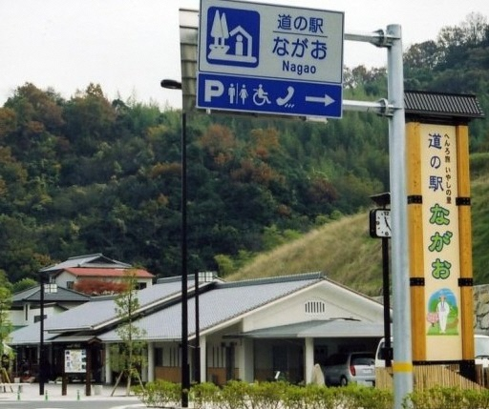
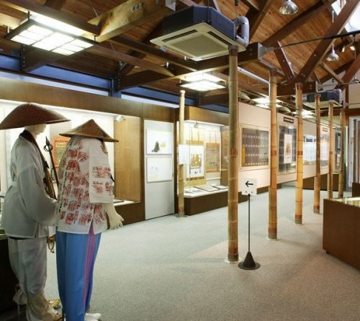
お立ち寄りスポット紹介
道の駅「ながお」
連絡先 0879-52-1022
国道377号線に連結する志度山川線（県道3号線）沿いにある道の駅。四国霊場八十八ヶ所・87番札所長尾寺と最終札所大窪寺の間に位置していることから、長旅の疲れをいやす場としてお遍路さんたちに活用されています。特産品販売コーナーでは、地元でとれた野菜や竹細工、竹炭、加工商品（うどん、豆腐、味噌、金山寺、各種漬物等）、花、山野草などが販売されています。
おへんろ交流サロン
連絡先 0879-52-0208
お遍路さんたちの情報交換や地域住民との交流の場。へんろ資料展示室には、江戸時代の紀行本や古地図など、四国遍路の歴史を感じさせる貴重な資料が多く展示されています。

